Slide 1
Conexión a BD en C# con ADO.Net
En una App de Escritorio
Programación IV
Lic. Santiago Rodríguez Paniagua. (2024)

Slide 2
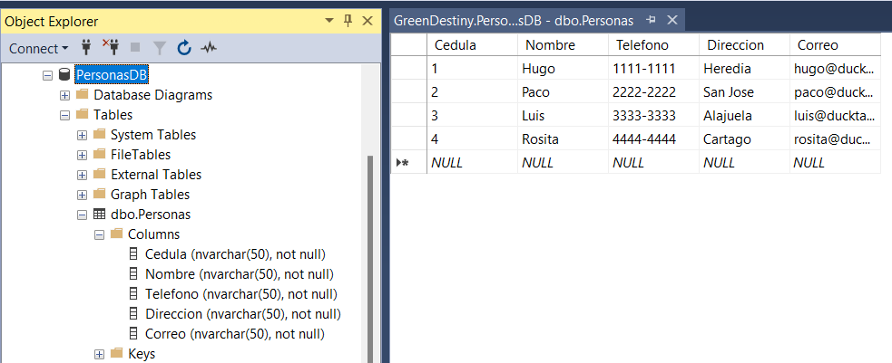
Creamos una BD muy simple
en MS SQL Server

Slide 3
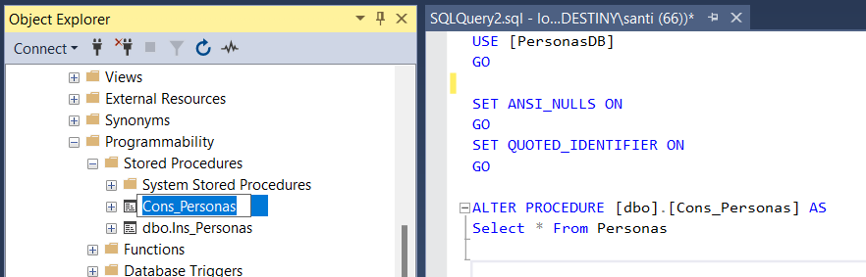
Creamos un SP de Consulta

Slide 4
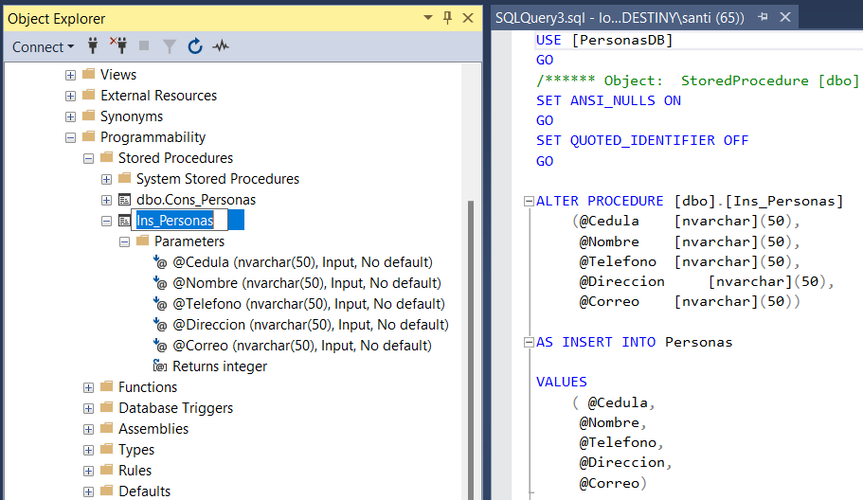
Creamos un SP de Inserción

Slide 5
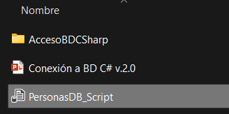
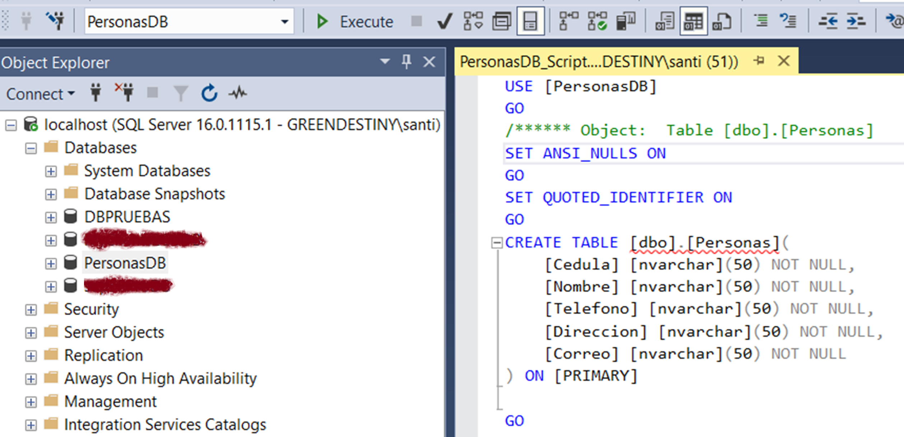
Opcionalmente: Podemos crear todos los elementos de la BD desde un Script creado previamente

Slide 6
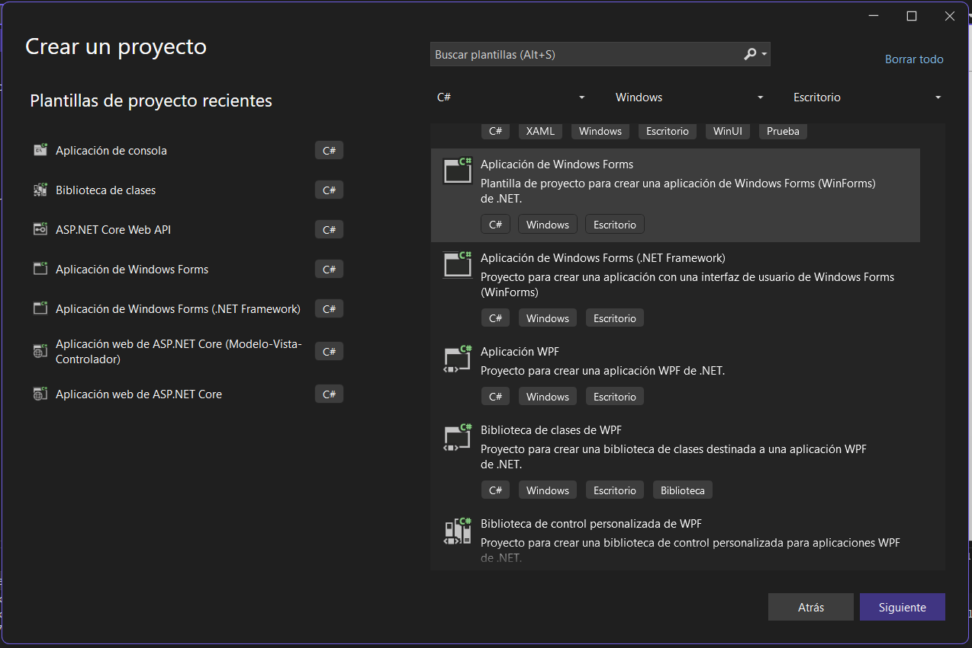
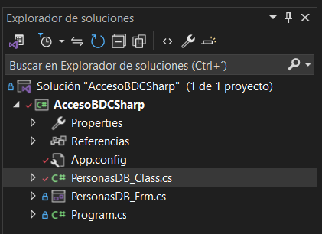
Creamos una aplicación Windows Forms

Slide 7
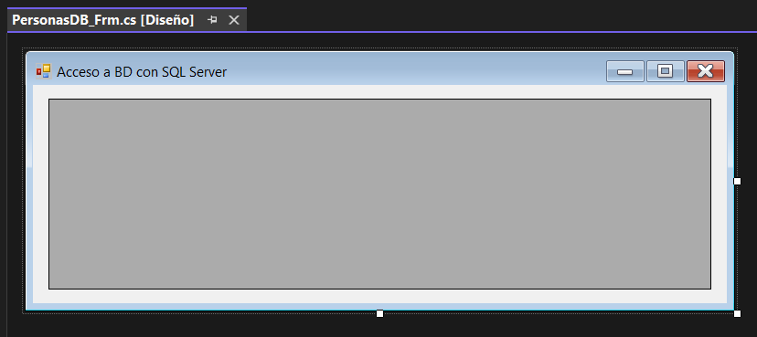
Agregamos un formulario y un DataGridView

Slide 8
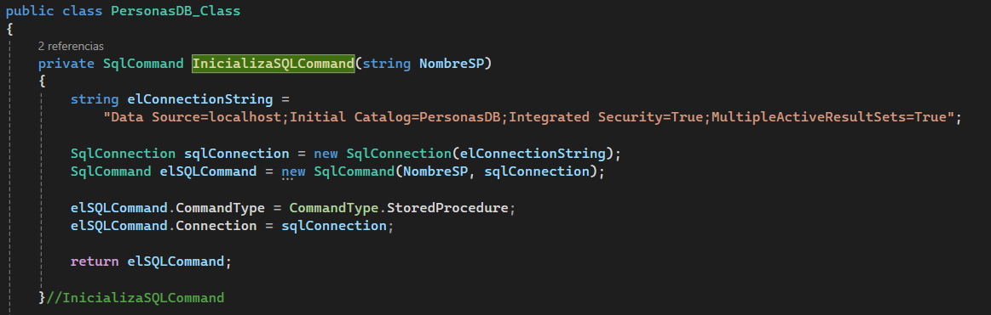
Agregamos una clase con un método para llamar Stored Procedures desde la BD

Slide 9
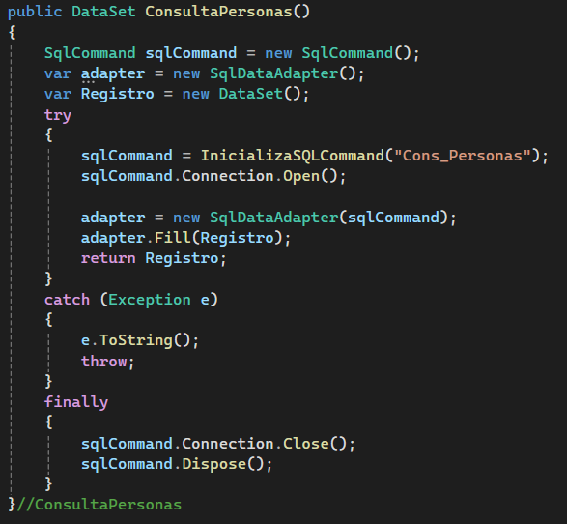
Agregamos una función para llamar
al Stored Procedure de Consulta

Slide 10
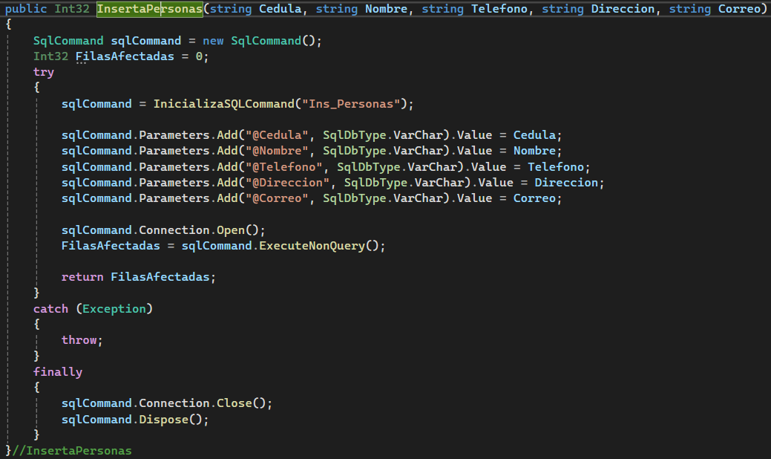
Agregamos una función para llamar
al Stored Procedure para Insertar

Slide 11
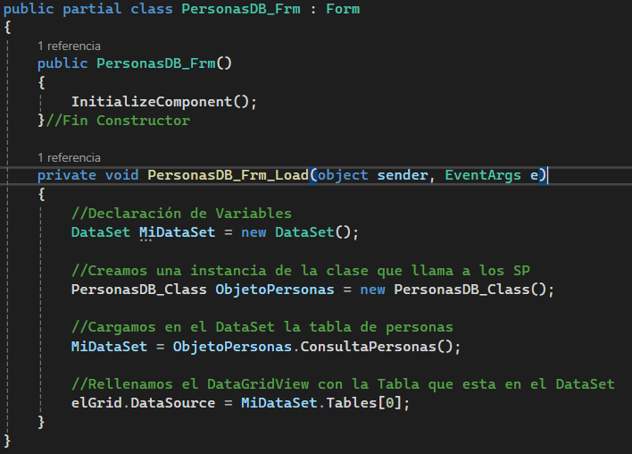
Cargamos el DataGridView

Slide 12
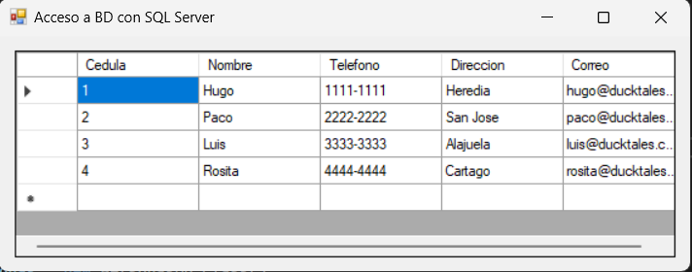
Ejecutamos la aplicación

Slide 13
Conexión a BD en C# con
Entity Framework
en una App Web MVC

Slide 14
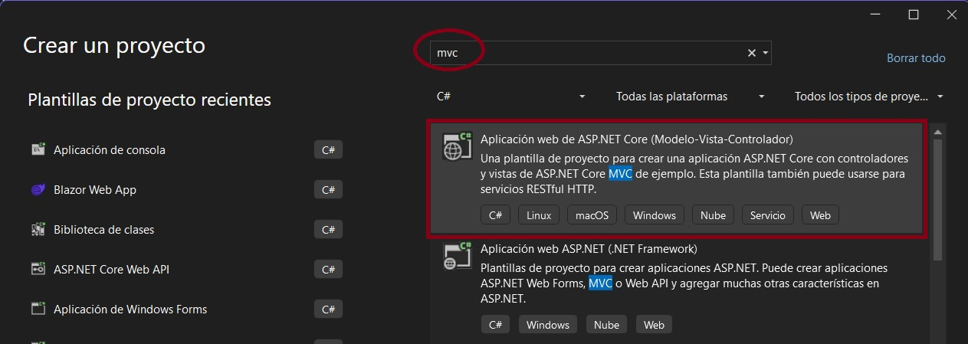
Creamos un APP MVC

Slide 15
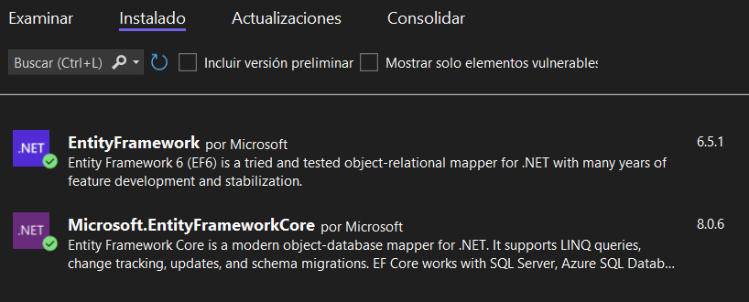
Agregamos los NuGets necesarios

Slide 16
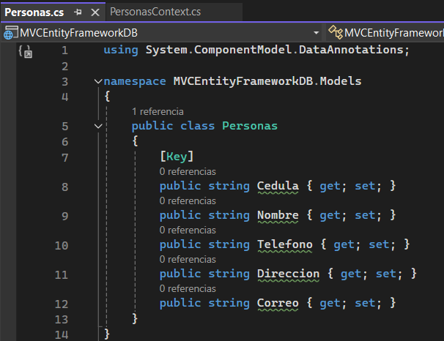
Agregamos la Clase Modelo de Entidad

Slide 17
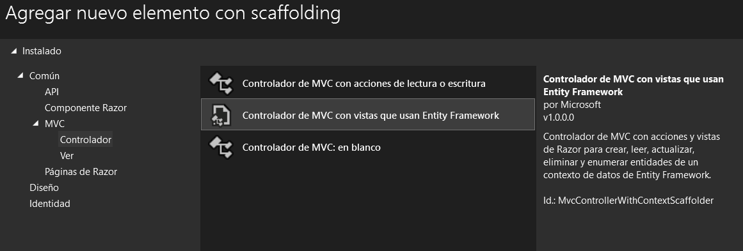
Agregamos un Controlador usando EF

Slide 18
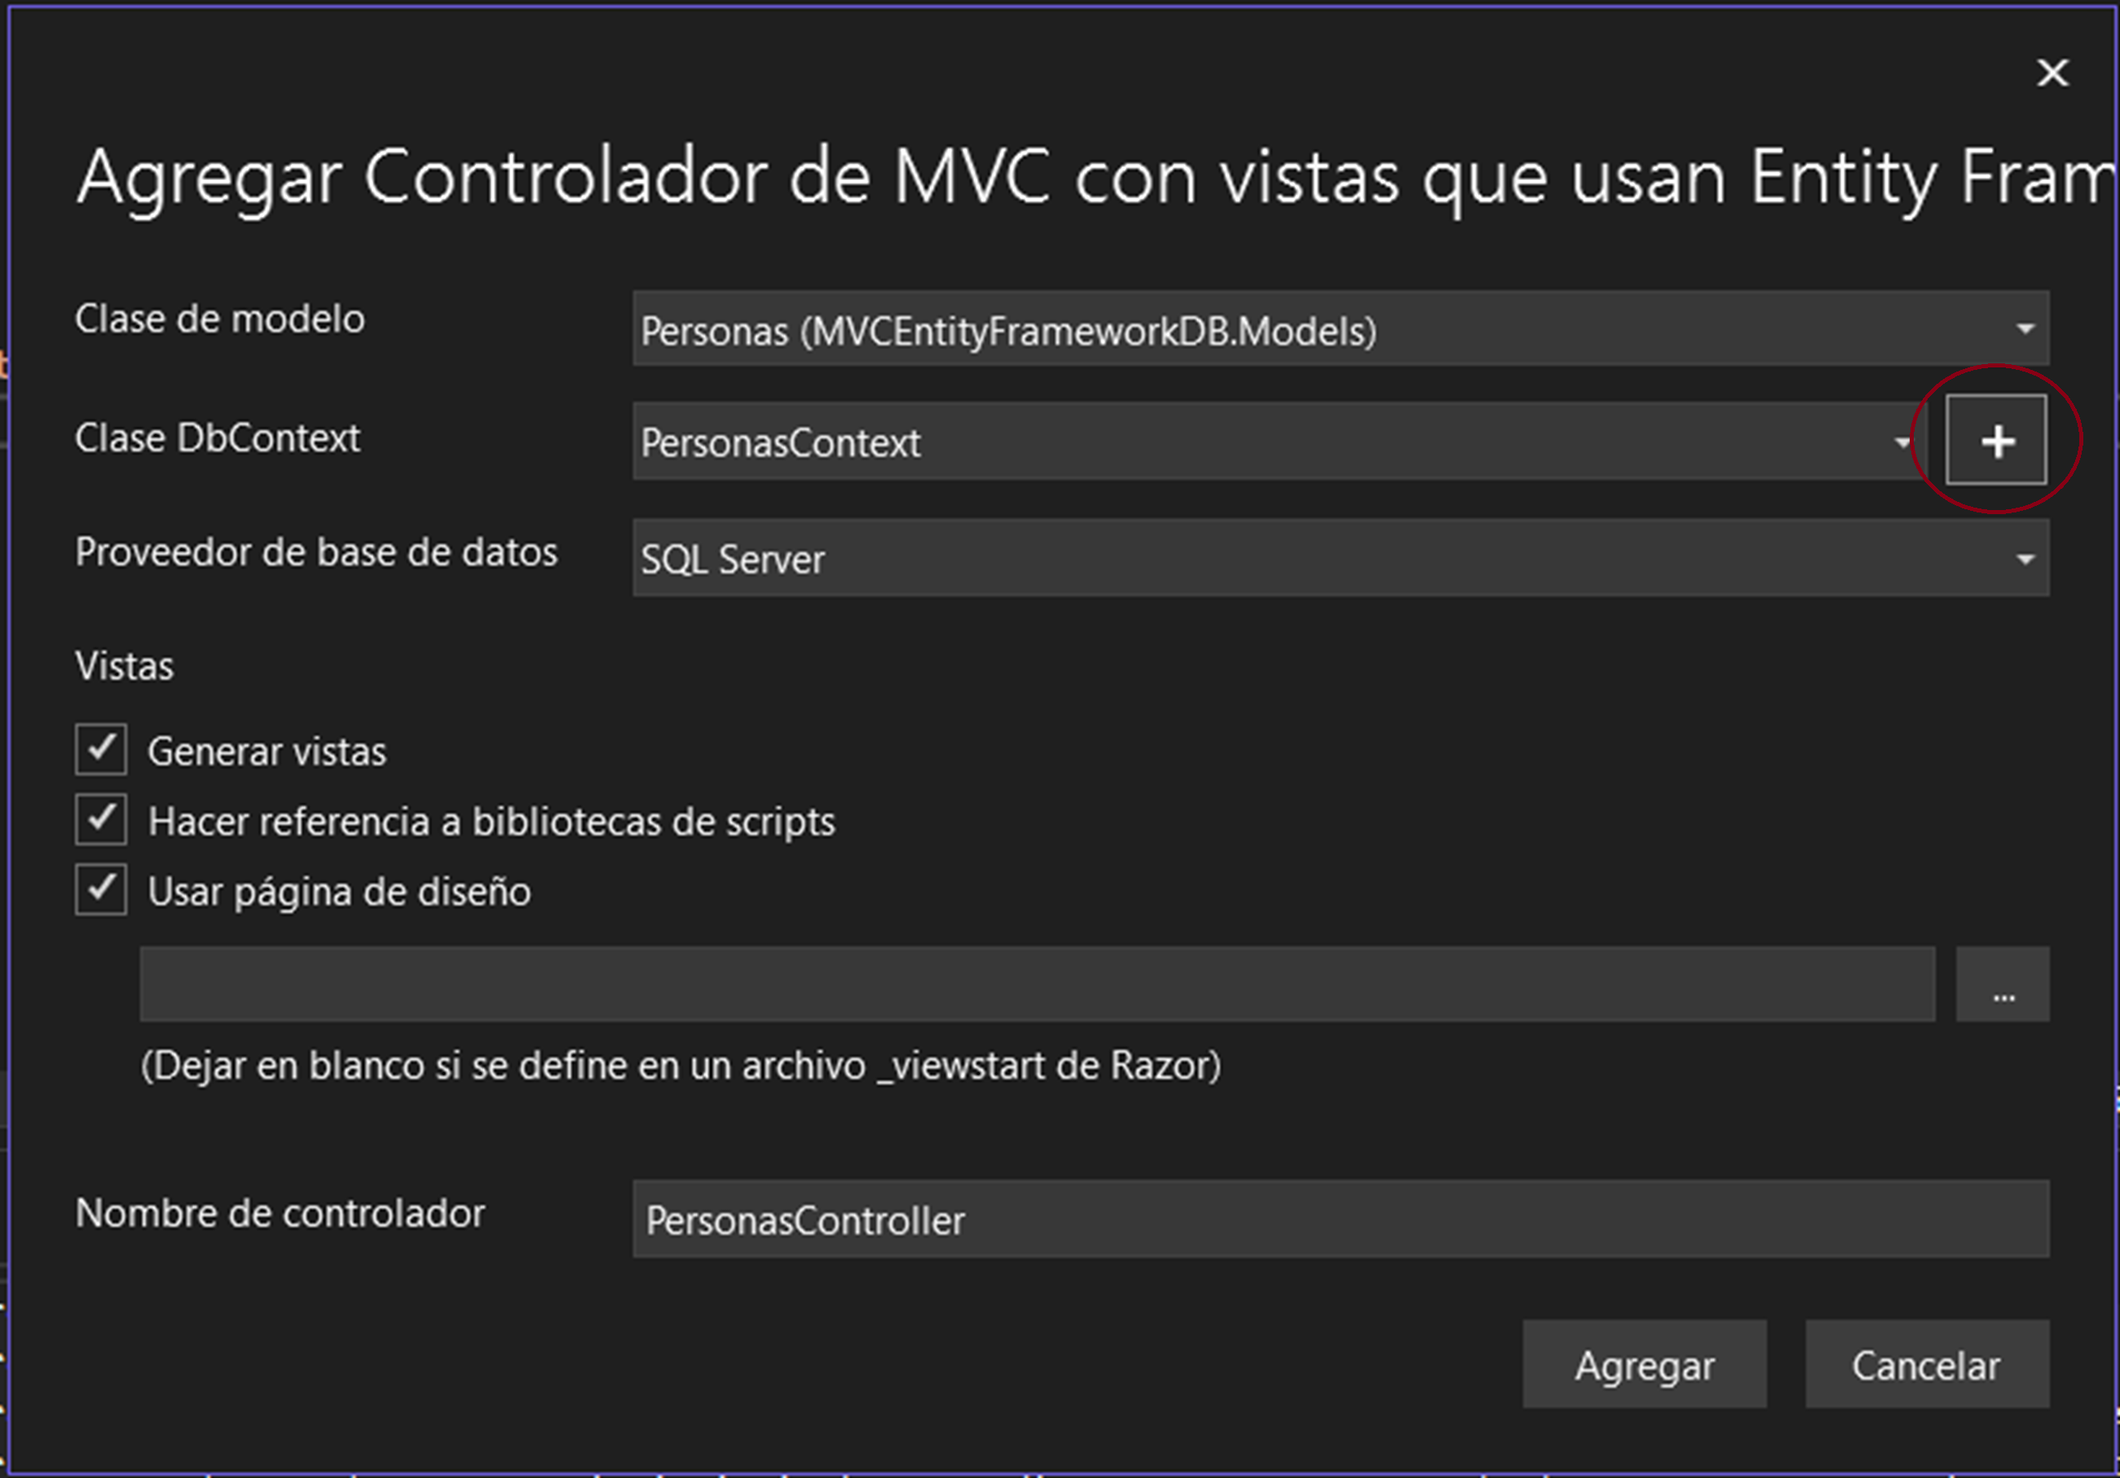
Agregamos un Controlador usando EF #2

Slide 19
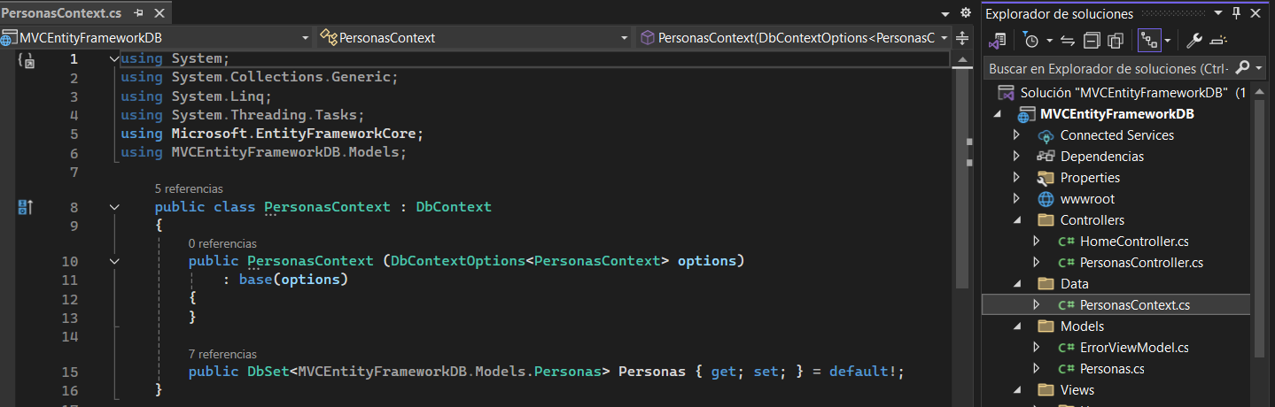
VS2022 agregó automáticamente la Clase Contexto

Slide 20
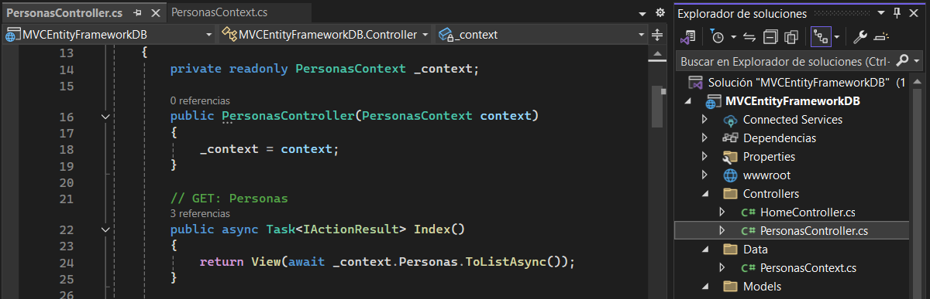
Se creó automáticamente el Controller
con sus métodos IActionResult

Slide 21
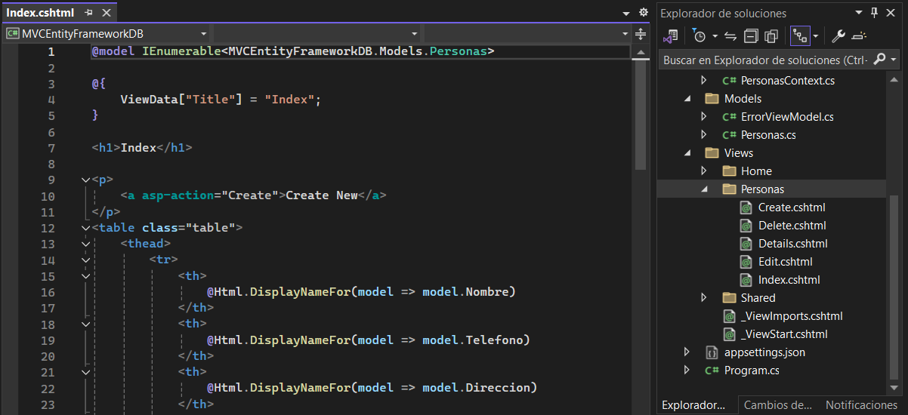
Se crearon automáticamente las vistas para cada método IActionResult del Controller

Slide 22
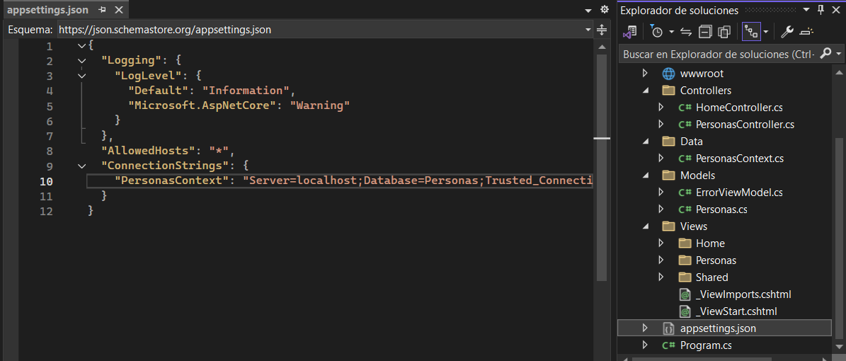
Modificamos el Connection String que se generó con el mismo nombre de la clase Contexto
"PersonasContext": "Server=localhost;Database=Personas;
Trusted_Connection=SSPI;MultipleActiveResultSets=true;
Trust Server Certificate=true"

Slide 23
MUCHAS
GRACIAS

